Slide 1

Instalación y configuración de servicios de mensajería instantánea
Adrián Lecrevisse y David Martín Huerta

Slide 2

Introducción
¿Porqué la mensajería en tiempo real es importante?
Objetivos de la aplicación.

Slide 3
Arquitectura del proyecto
Frontend(React +Vite)-> Interfaz de usuario
Backend (Node.js + Express.js) → Procesa las solicitudes.
Base de datos (SQLite) → Almacena los mensajes.
Comunicación en tiempo real (Socket.io) → Envía y recibe mensajes.

Slide 4

Tecnologías utilizadas: React +Vite
React:
Biblioteca que permite crear interfaces de usuario.
Basado en componentes.
Virtual DOM
Vite:
Convierte el código en una versión optimizada para que funcione en el navegador
HMR(Hot Module Replacement)

Slide 5

Tecnologías utilizadas: Node.js + Express.js
Node.js:
Atiende múltiples solicitudes simultáneamente
Amplio sistema de paquetes: npm, pnpm
¿Por qué es rápido?: Worker Threads
Express.js:
Permite manejar diferentes tipos de solicitudes HTTP
Puede conectarse fácilmente con bases de datos como SQLite.
Mejora la seguridad de las aplicaciones web.
Permite manejar múltiples conexiones al mismo tiempo

Slide 6
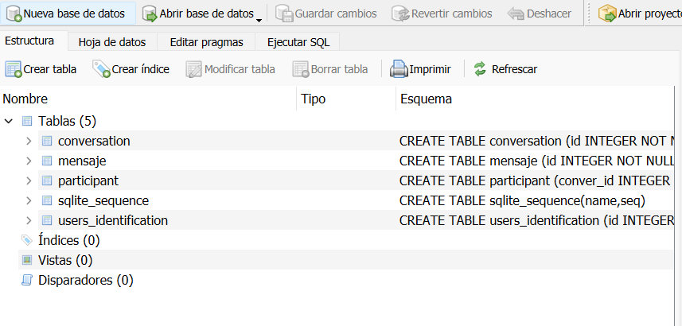
Tecnologías utilizadas: SQLite
Base de datos ligera.

Slide 7
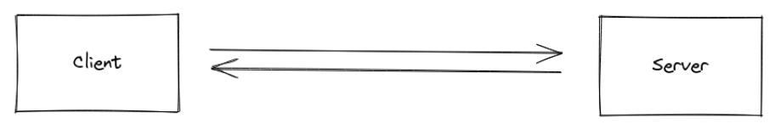
Tecnologías utilizadas: Socket.io
El servidor escucha conexiones de clientes
Los clientes se conectan al servidor para enviar y recibir respuestas.

Slide 8
Como empezar mi proyecto?
NODEJS

Slide 9

Pasos iniciales
Instalar node.
Crear un proyecto, con dos subproyectos cliente y backend
Entramos en backend y hacemos un pnpm init

Slide 10
Backend
Añadimos dependencias
pnpm add express socket.io cors better-sqlite3
Para ejecutar:
- pnpm tsc (solo necesario para typescript)
- node ‘archivo generado js’

Slide 11
Frontend
Para comenzar el proyecto:
pnpm create vite@latest –template react-ts
Añadimos dependencias:
pnpm add socket.io-client
Para ejecutar:
pnpm run build (tsc –b && vite build)
pnpm run preview (vite preview)

